Slide 1
Отчёт главы сельского поселения «Ношуль» за 2022 год.
Сельское поселение Ношуль
Отчет о
деятельности
за 2022
Село Ношуль, Прилузский район, Республика Коми
2023г

Slide 2
Введение
Итоги социально-экономического развития сельского поселения за 2022 финансовый год по сельскому поселению «Ношуль» подведены в соответствии с:
Бюджетным кодексом Российской Федерации;
Федеральным законом от 28.06.2014 г. №172-ФЗ «О стратегическом планировании в Российской Федерации»;
В соответствии с Федеральным законом от 06.10.2003 №131-ФЗ «Об общих принципах организации местного самоуправления в Российской Федерации», Уставом поселения.

Slide 3
Социально-экономическое развитие сельского поселения «Ношуль» определяется совокупностью внешних и внутренних условий, одним из которых является демографическая ситуация.
В связи с присоединением сельских поселений «Ваймес» и «Верхолузье», численность проживающих:
По переписи населения на 01.10.2022 – зарегистрированных граждан по СП «Ношуль» - 1945 чел.
На 1 января 2018 года - 1700 человек.
На 1 января 2020 года - 1522 человек.
На 1 января 2022 года - 1333 человек

Slide 4
Полномочия сельского поселения
К вопросам местного значения сельского поселения относятся вопросы, предусмотренные пунктами 1 - 3, 9, 10, 12, 14, 17, 19 (за исключением использования, охраны, защиты, воспроизводства городских лесов, лесов особо охраняемых природных территорий, расположенных в границах населенных пунктов поселения), 20 (в части принятия в соответствии с гражданским законодательством Российской Федерации решения о сносе самовольной постройки, решения о сносе самовольной постройки или приведении ее в соответствие с установленными требованиями), 21, 28, 30, 33 части 1 настоящей статьи.
1) составление и рассмотрение проекта бюджета поселения, утверждение и исполнение бюджета поселения, осуществление контроля за его исполнением, составление и утверждение отчета об исполнении бюджета поселения;
3) владение, пользование и распоряжение имуществом, находящимся в муниципальной собственности поселения;
9) обеспечение первичных мер пожарной безопасности в границах населенных пунктов поселения;
10) создание условий для обеспечения жителей поселения услугами связи, общественного питания, торговли и бытового обслуживания;
12) создание условий для организации досуга и обеспечения жителей поселения услугами организаций культуры;
14) обеспечение условий для развития на территории поселения физической культуры, школьного спорта и массового спорта, организация проведения официальных физкультурно-оздоровительных и спортивных мероприятий поселения;
17) формирование архивных фондов поселения;

Slide 5
19) утверждение правил благоустройства территории поселения, осуществление муниципального контроля в сфере благоустройства, предметом которого является соблюдение правил благоустройства территории поселения, требований к обеспечению доступности для инвалидов объектов социальной, инженерной и транспортной инфраструктур и предоставляемых услуг, организация благоустройства территории поселения в соответствии с указанными правилами, а также организация использования, охраны, защиты, воспроизводства городских лесов, лесов особо охраняемых природных территорий, расположенных в границах населенных пунктов поселения;
21) присвоение адресов объектам адресации, изменение, аннулирование адресов, присвоение наименований элементам улично-дорожной сети (за исключением автомобильных дорог федерального значения, автомобильных дорог регионального или межмуниципального значения, местного значения муниципального района), наименований элементам планировочной структуры в границах поселения, изменение, аннулирование таких наименований, размещение информации в государственном адресном реестре;
28) содействие в развитии сельскохозяйственного производства, создание условий для развития малого и среднего предпринимательства;
30) организация и осуществление мероприятий по работе с детьми и молодежью в поселении;
33.1) предоставление помещения для работы на обслуживаемом административном участке поселения сотруднику, замещающему должность участкового уполномоченного полиции;

Slide 7
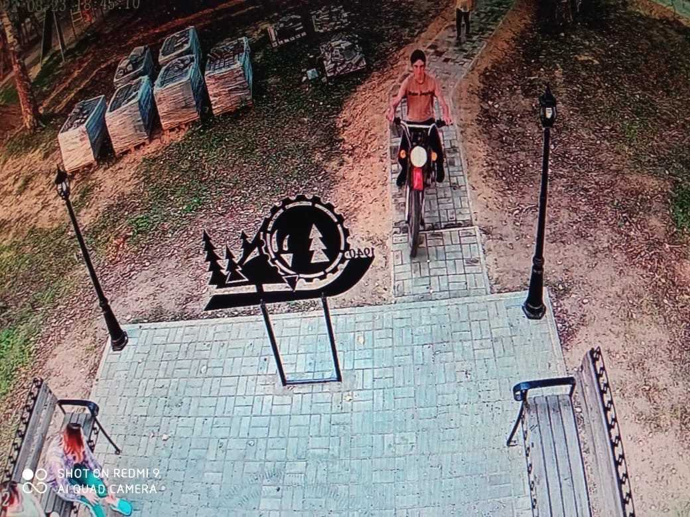
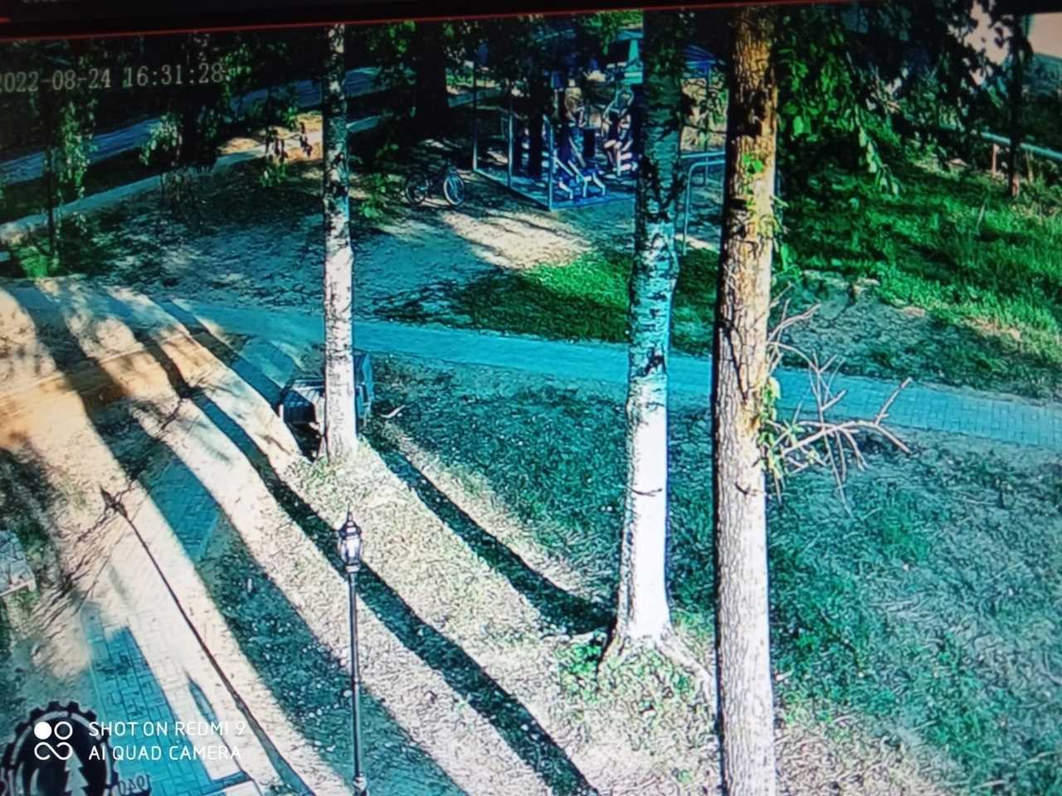

Slide 8
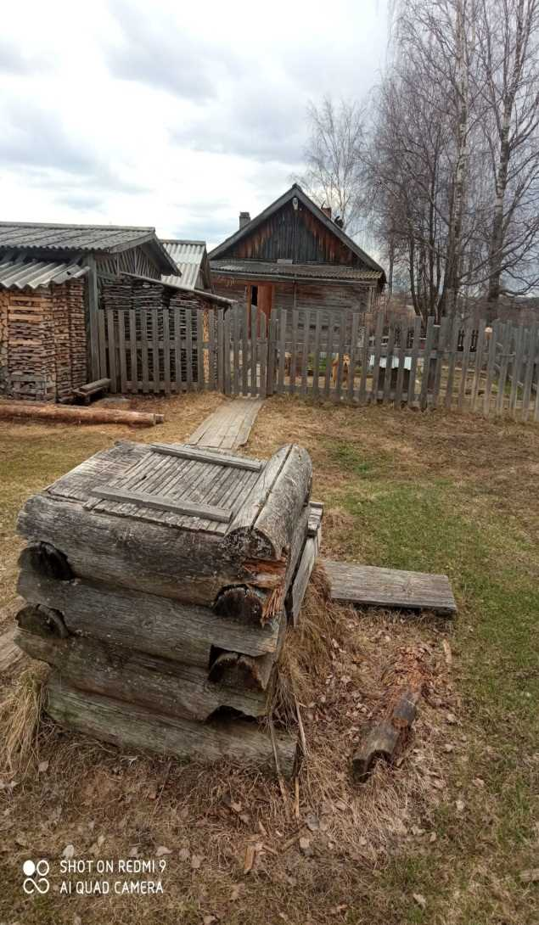
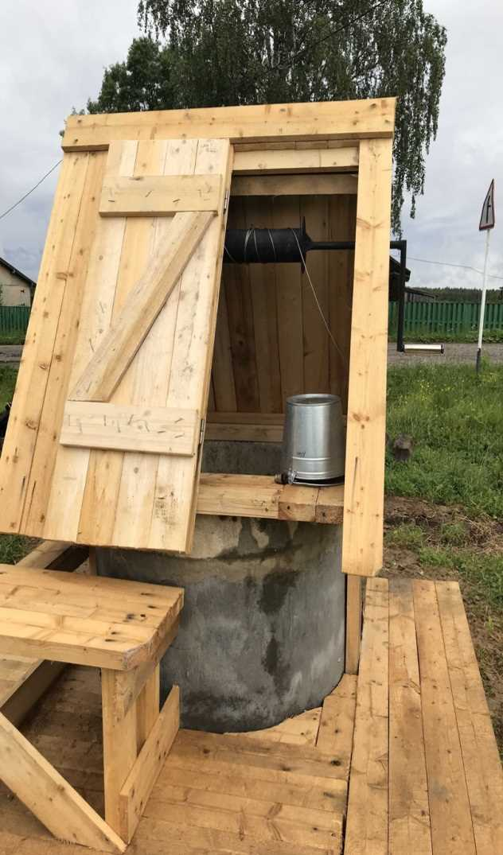
«Ремонт колодцев для питьевой воды в д.Лихачевская и пст.Чекша» Ремонт колодца в д.Лихачевская

Slide 9
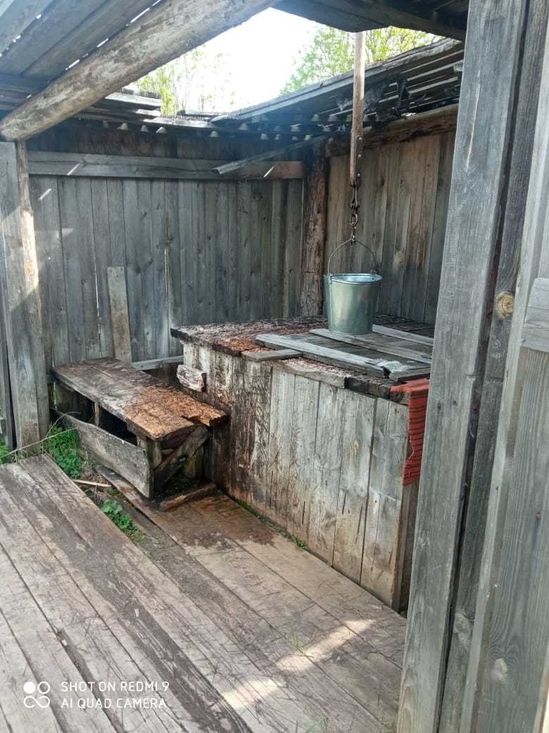
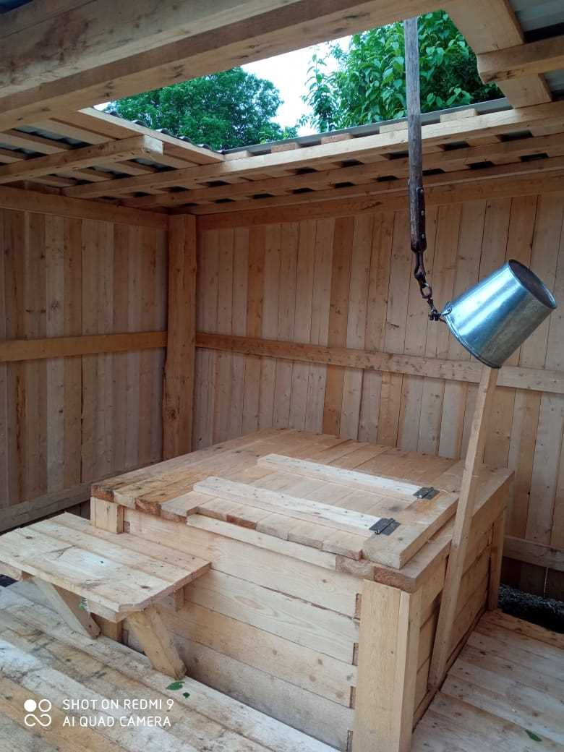
Ремонт колодца в пст.Чекша

Slide 10
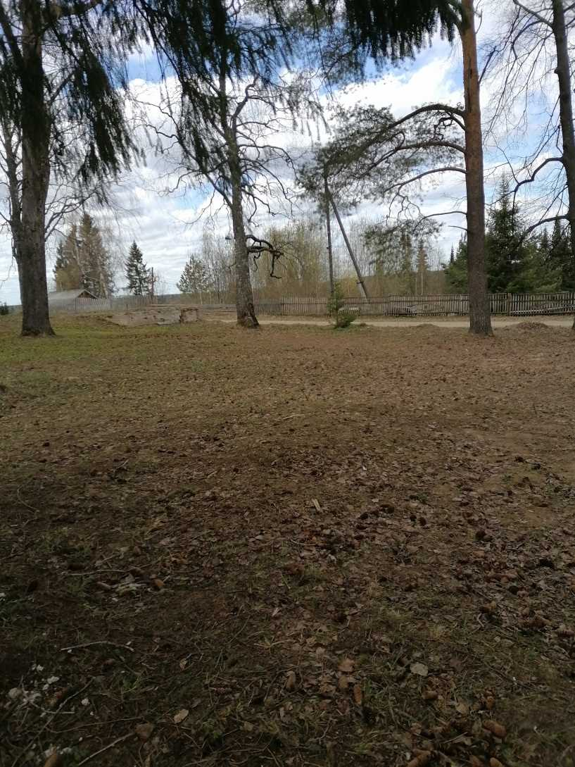
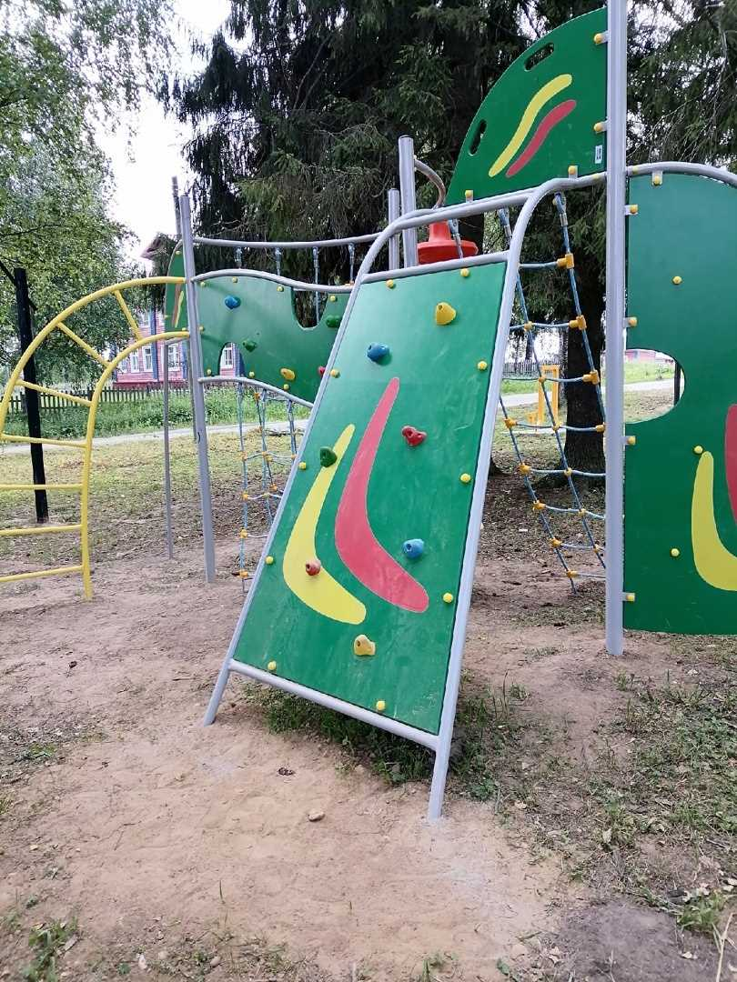
Установка детской спортивной площадки

Slide 11
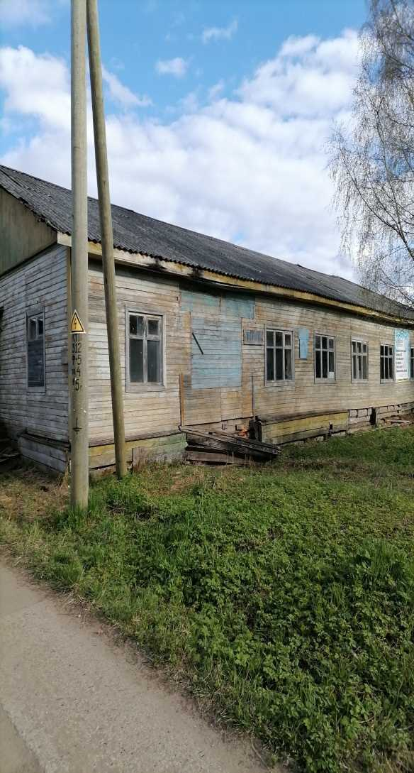
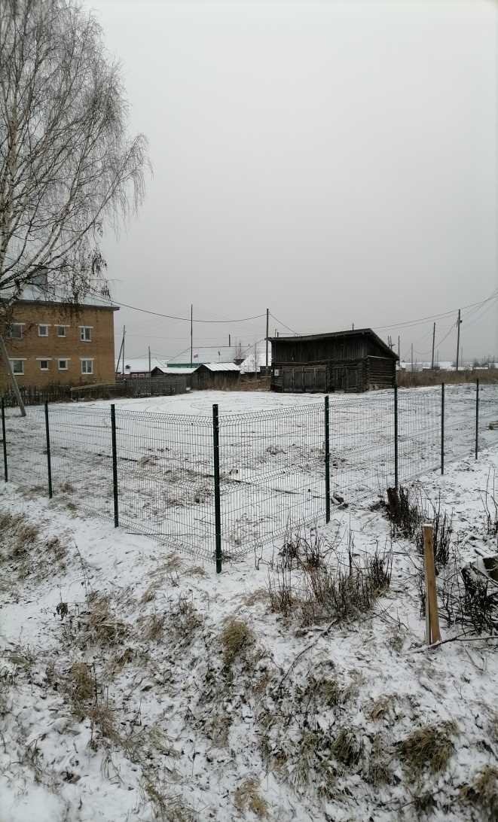
Снос аварийных объектов на территории сельского поселения с.Ношуль, ул.Советская, д.12

Slide 12
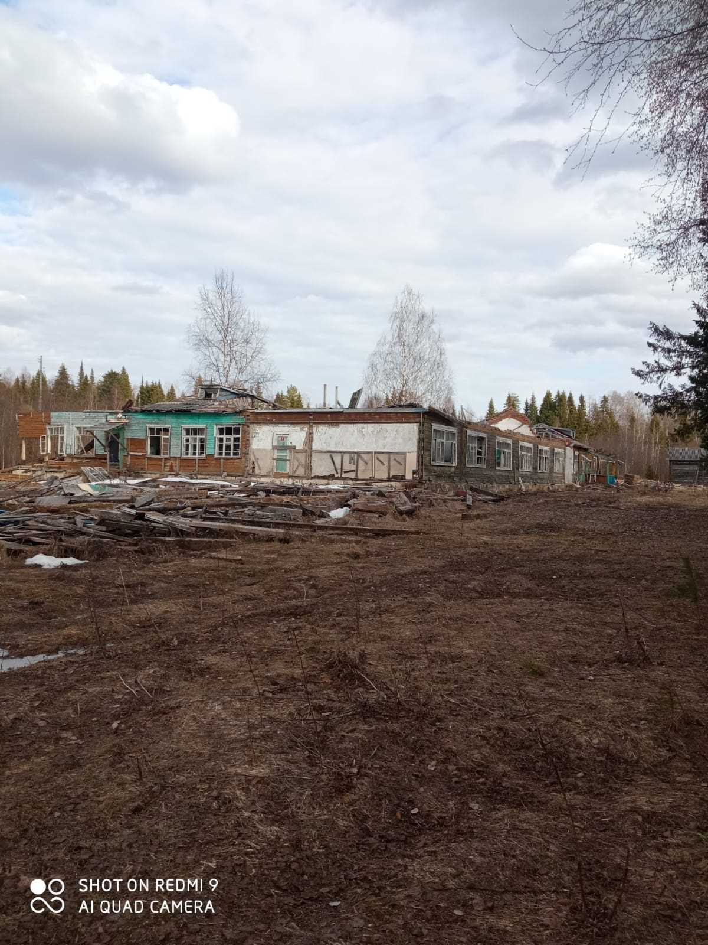
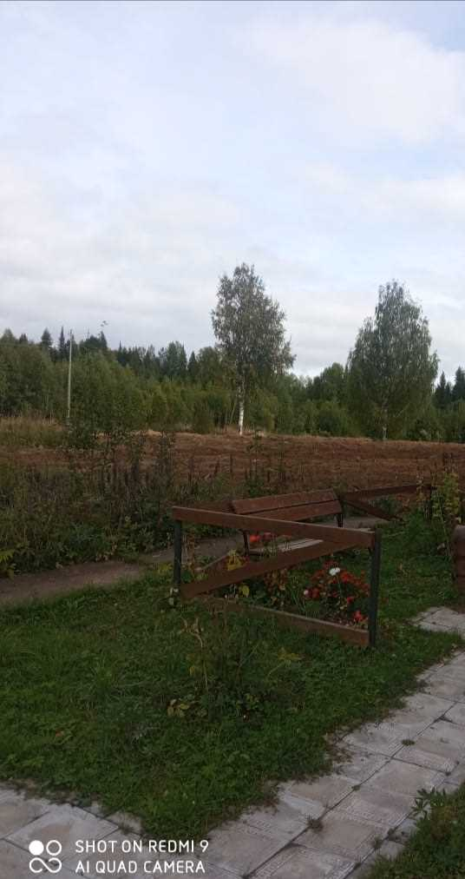
пст.Ваймес, здание школы

Slide 13
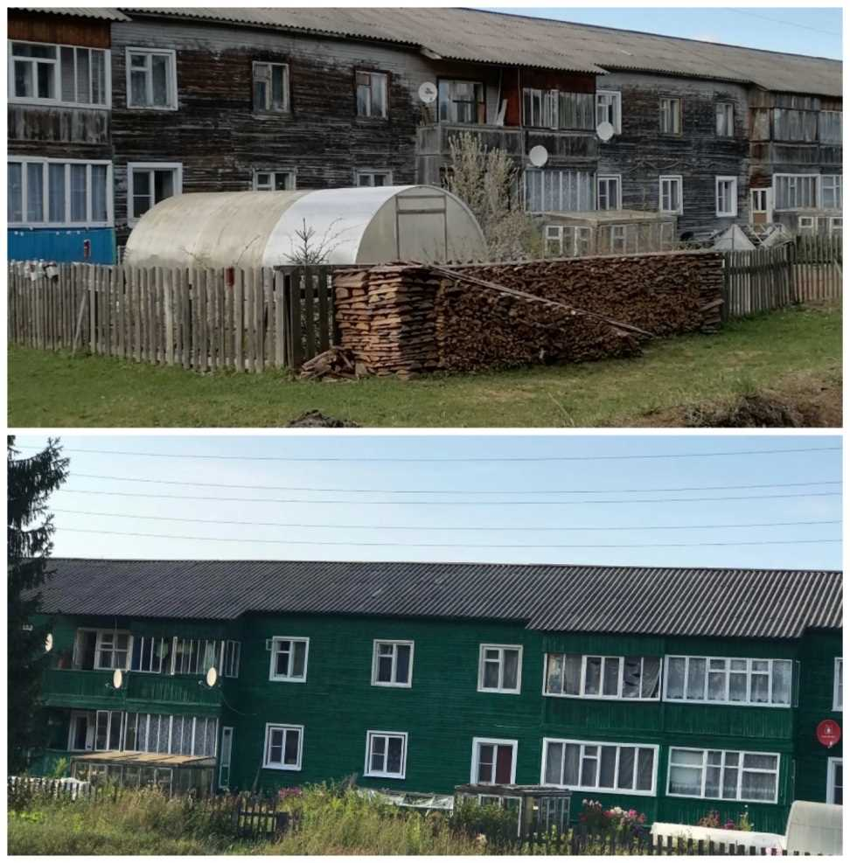
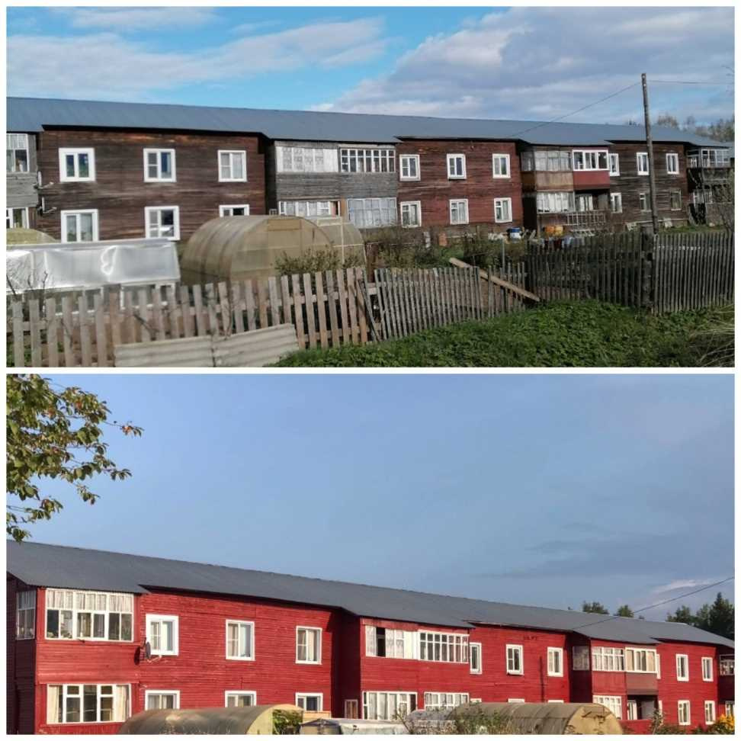
Покраска фасадов многоквартирных домов в с.Ношуль, ул.Советская, д.2,2б,4,8

Slide 14
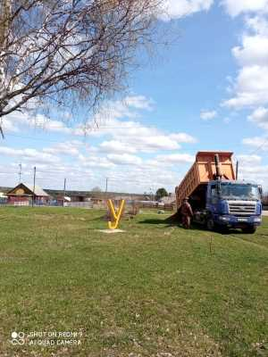
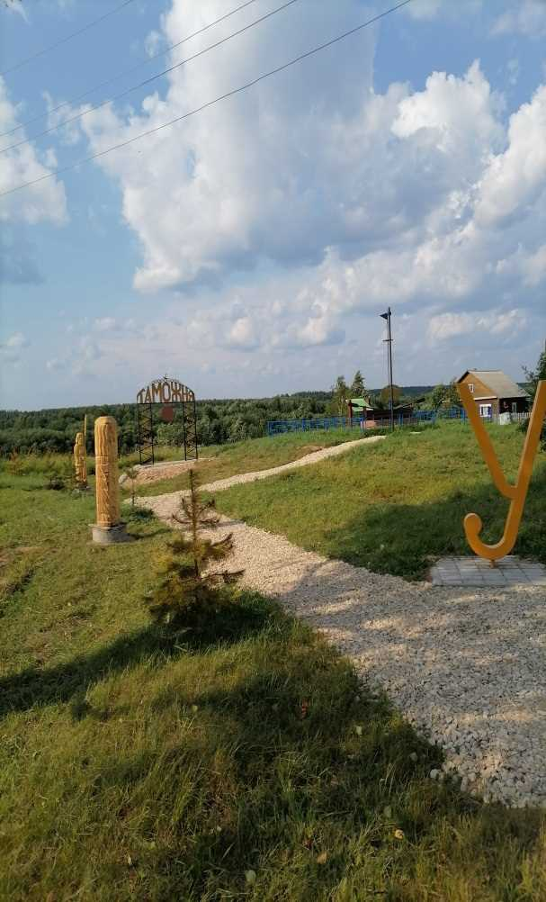
Установка арт-объектов «Чужан му вылын миян шуд»

Slide 15
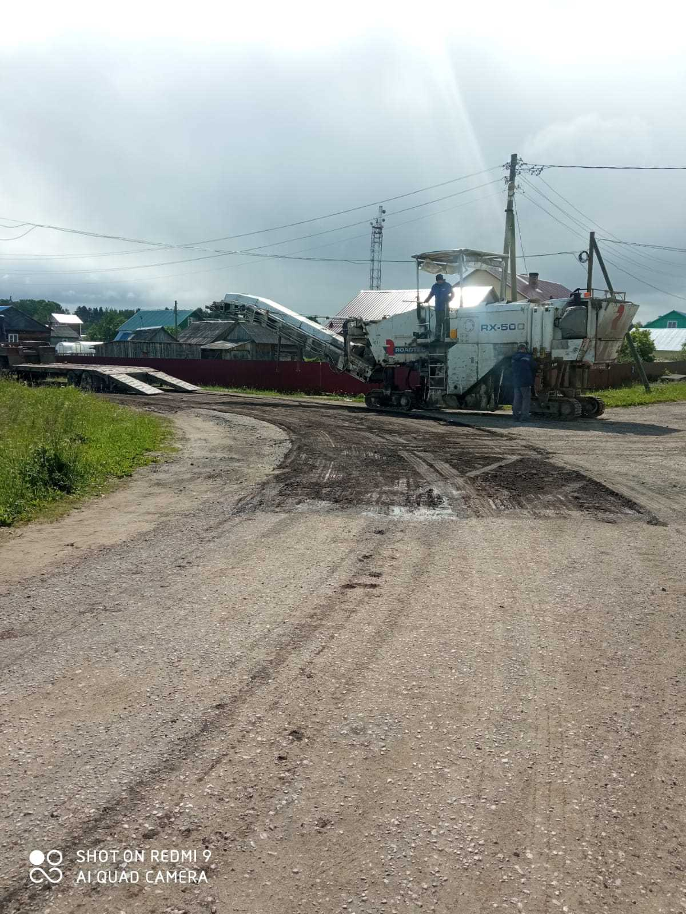
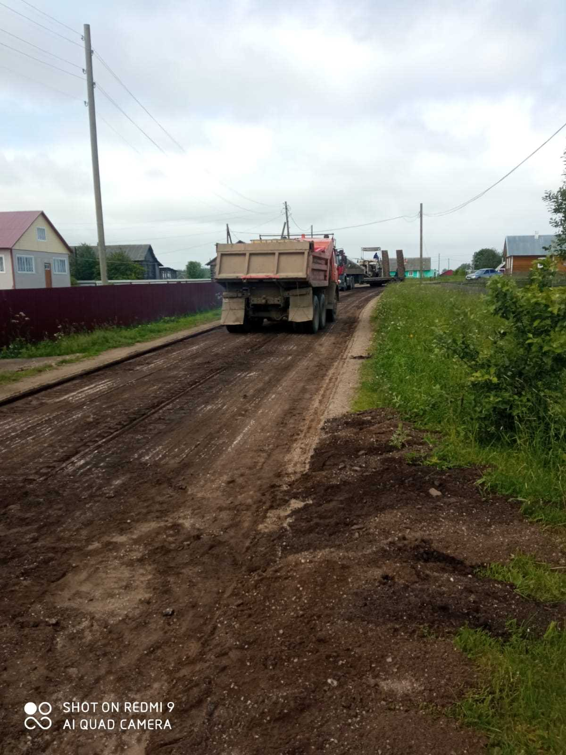
Ремонт автомобильной дороги по д.Яковлевская

Slide 16
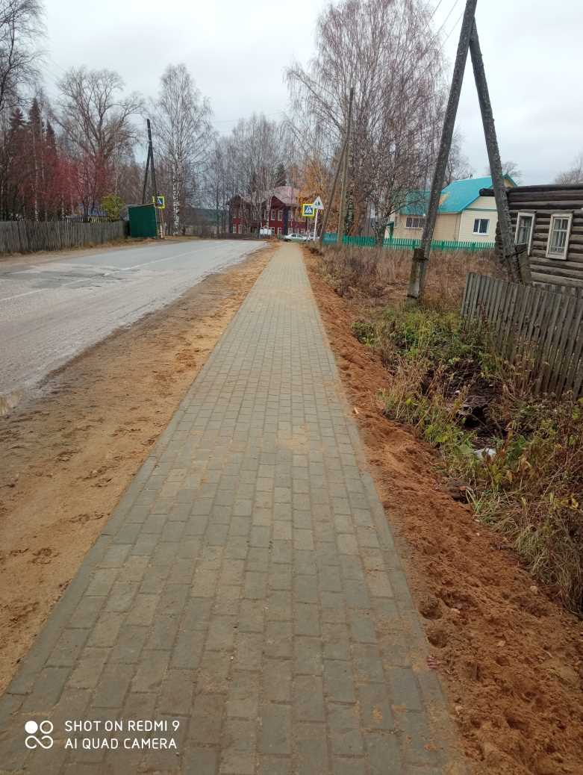
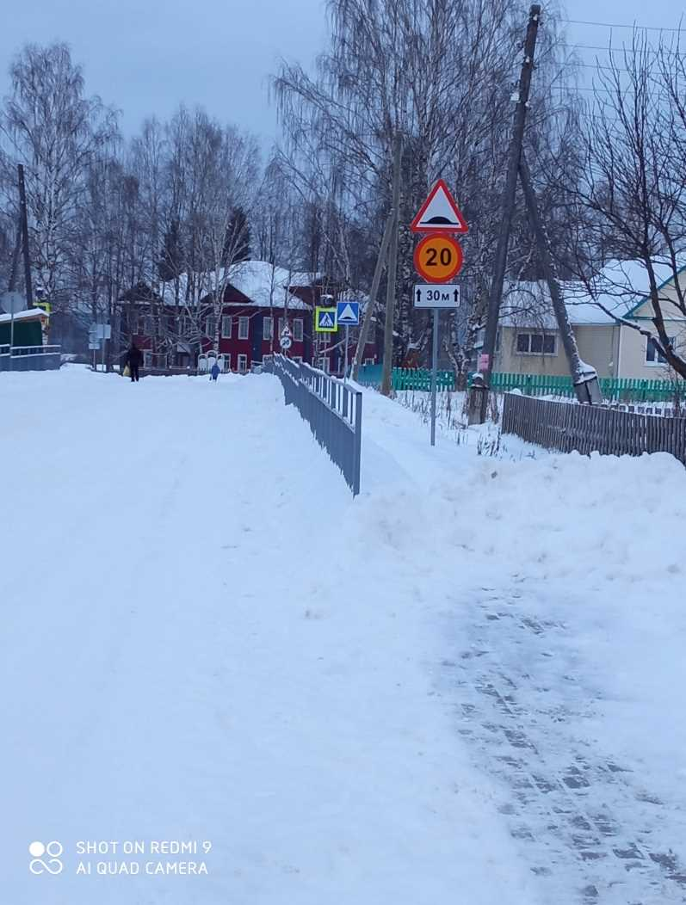
Восстановление пешеходного перехода вблизи МБОУ «СОШ» с.Ношуль

Slide 17
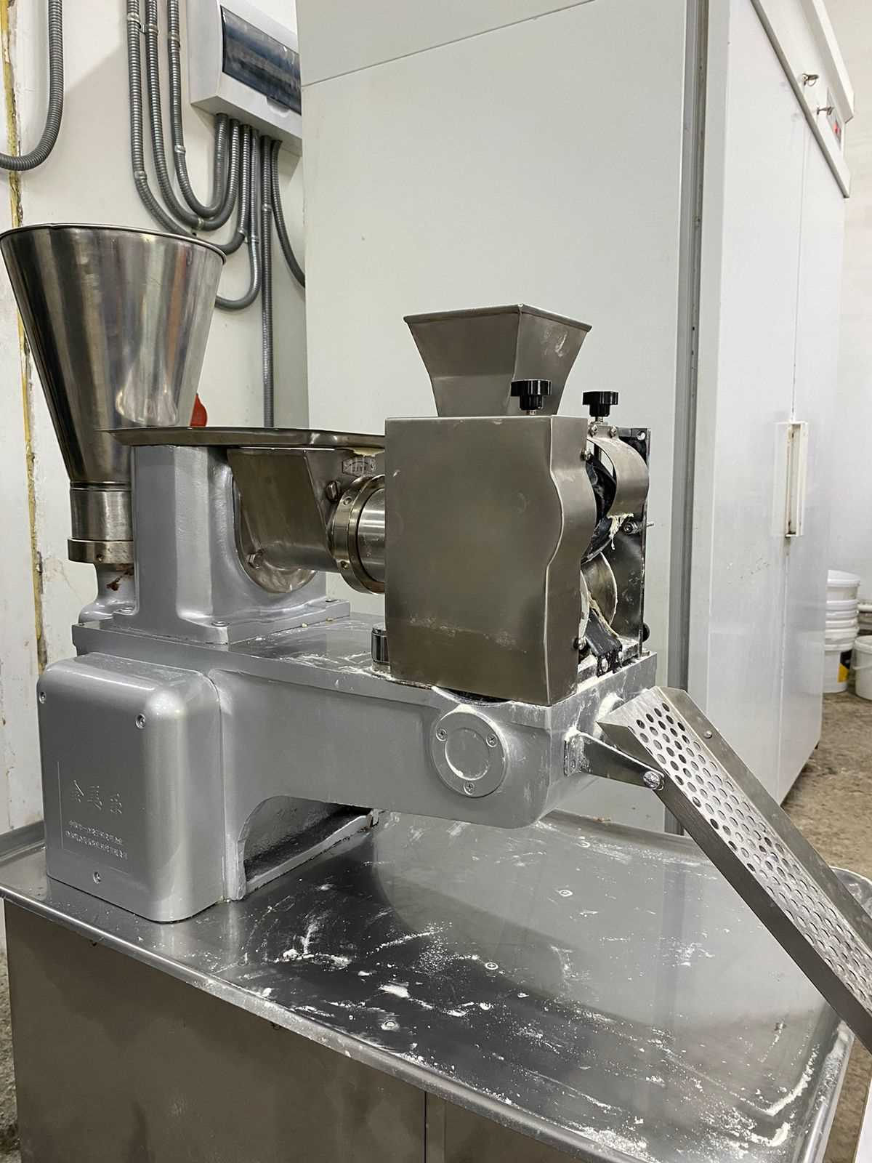
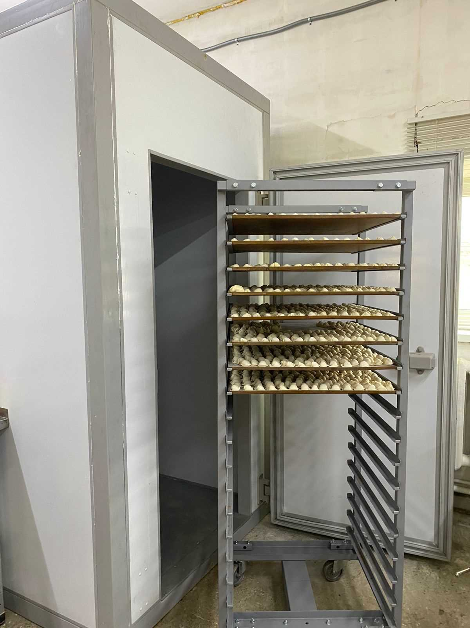
ИП Чипсанов К.О.
Изготовление полуфабрикатов

Slide 18
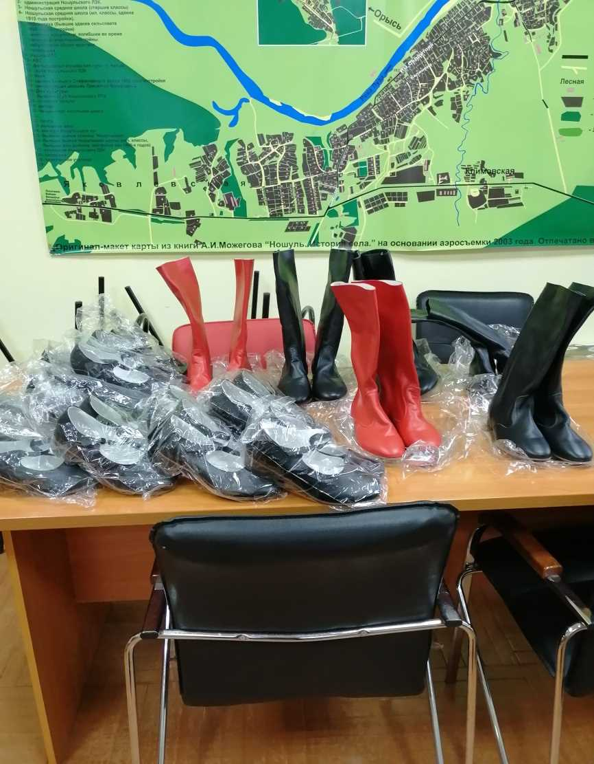
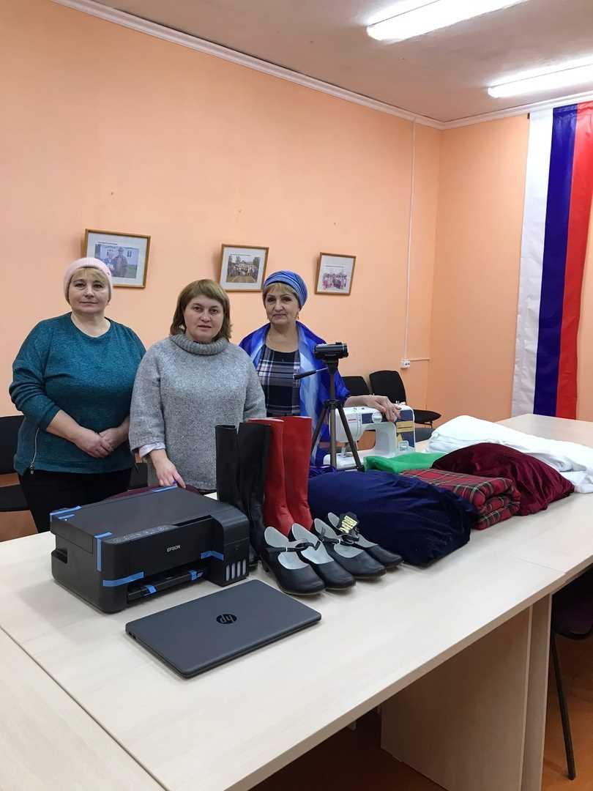
Проект «Театр в каждый уголок Земли» - президентский грант ТОС «Пионер»

Slide 19
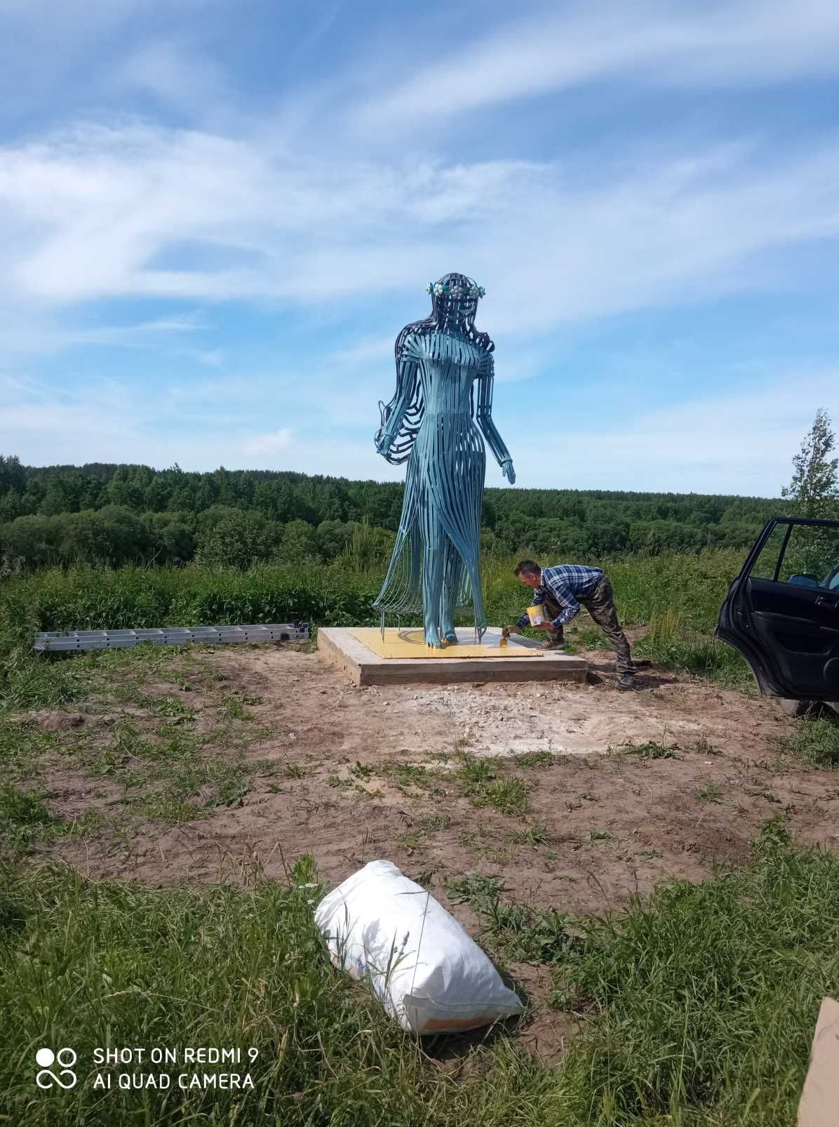
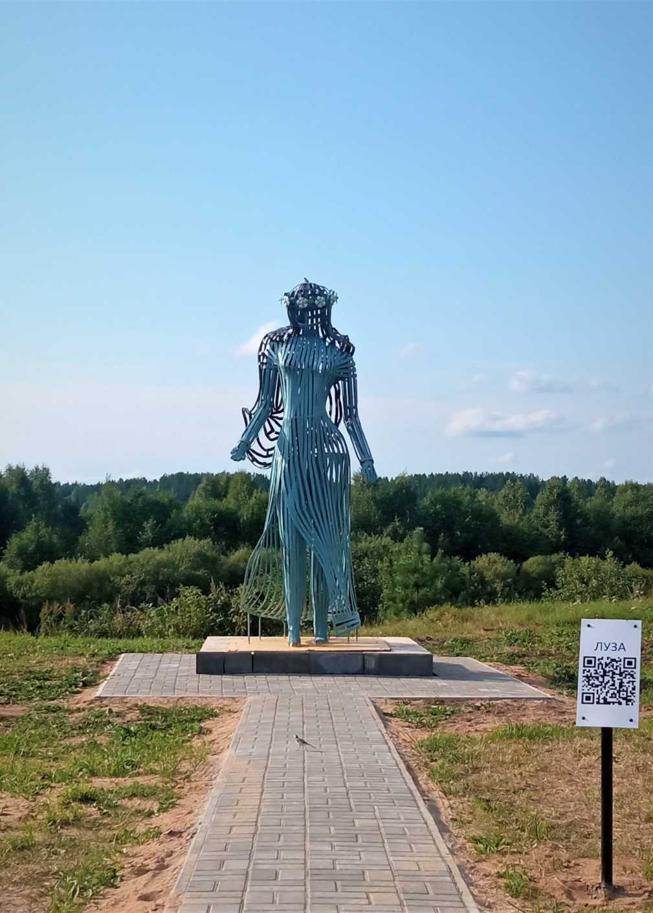
ТОС «Якушево» Установка исторического арт – объекта «Окошко в Европу» Министерство экономики Республики Коми

Slide 20
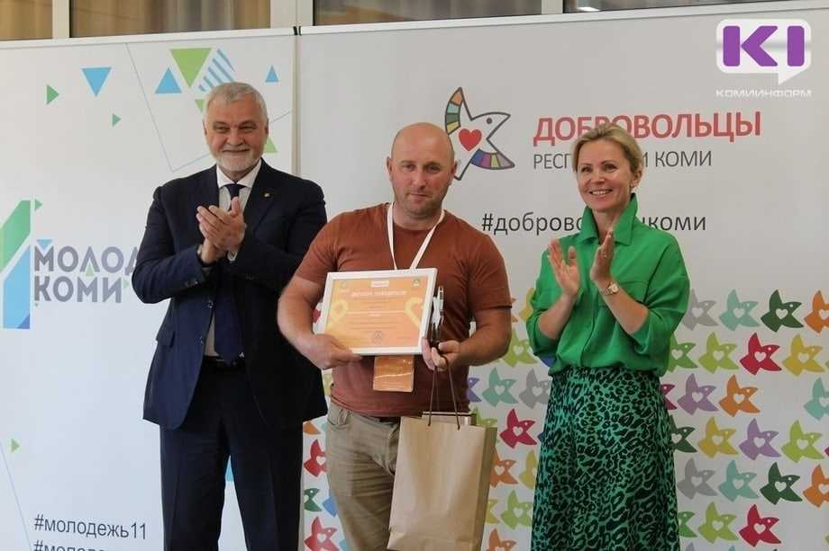
ТОС «Пионер» победитель Регионального этапа Международной Премии «#МЫВМЕСТЕ»2022 Номинация «Территория для жизни» категория НКО

Slide 21
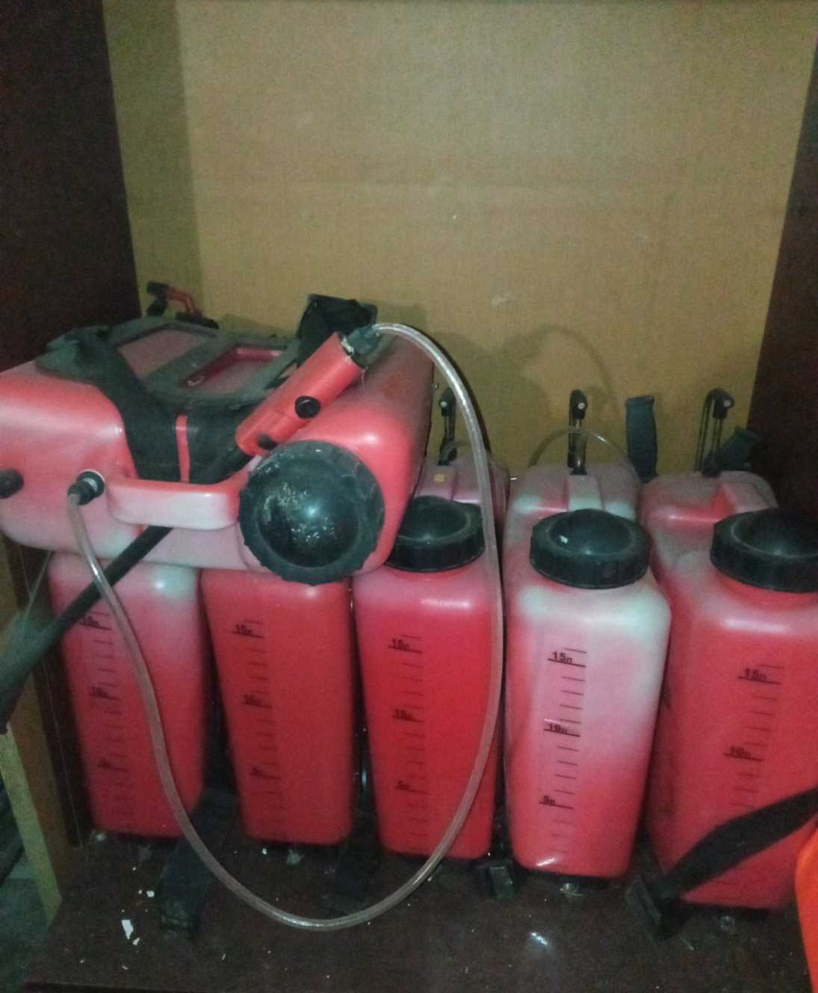
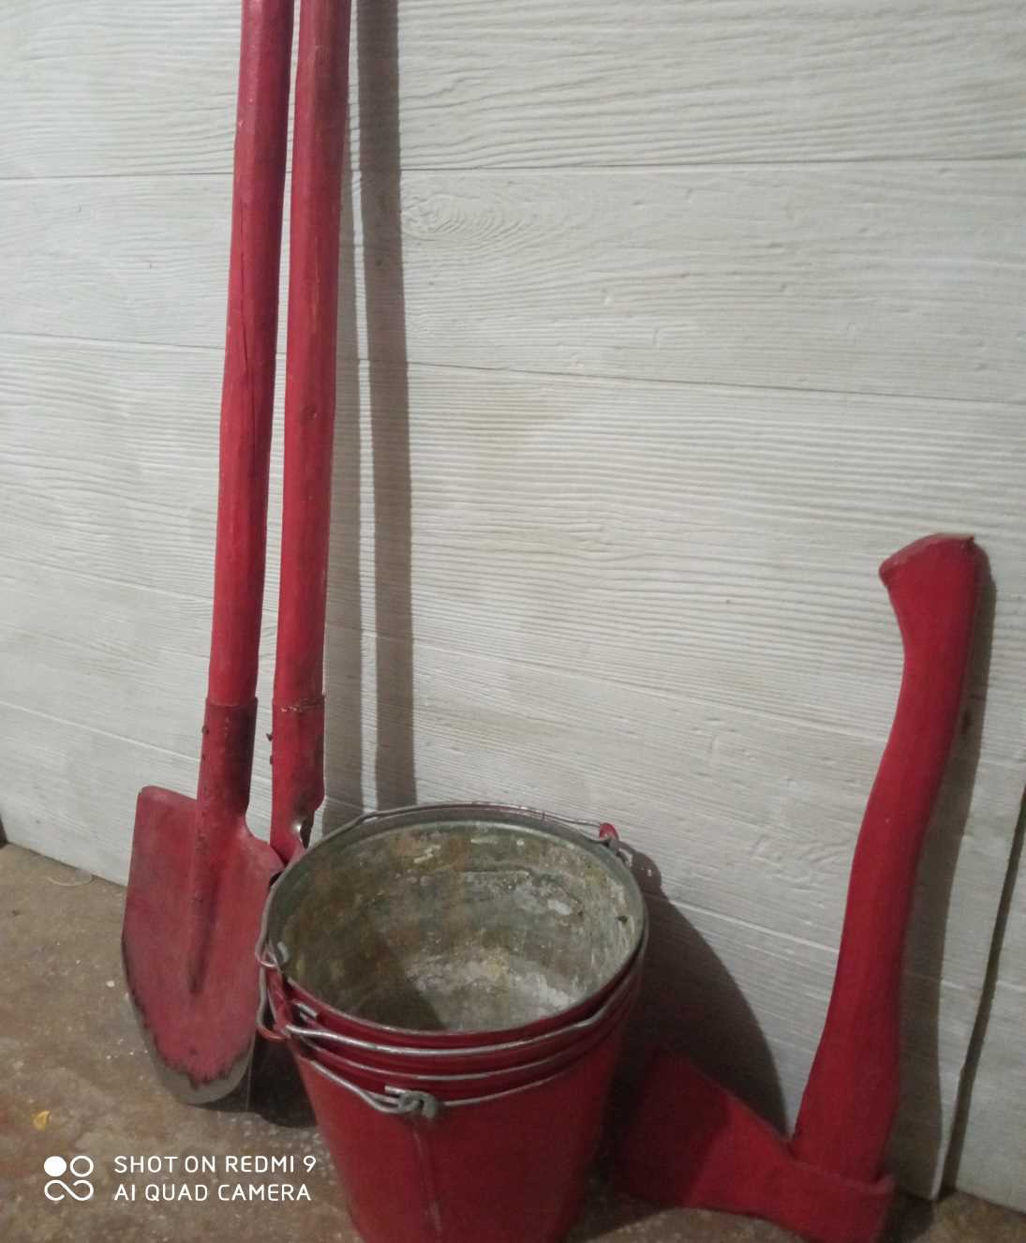
Пожарная безопасность

Slide 22
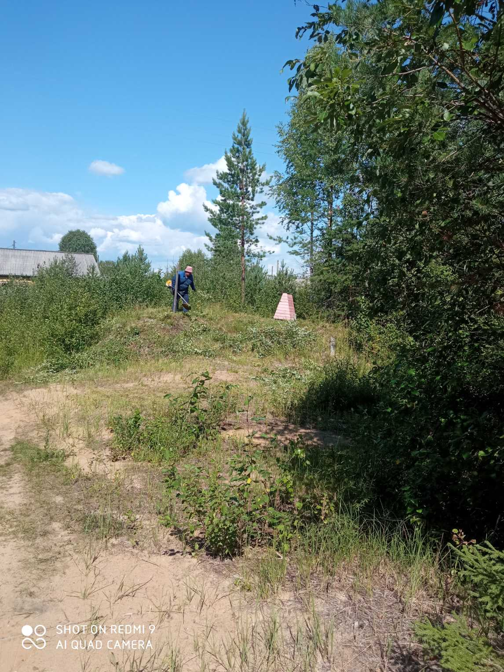
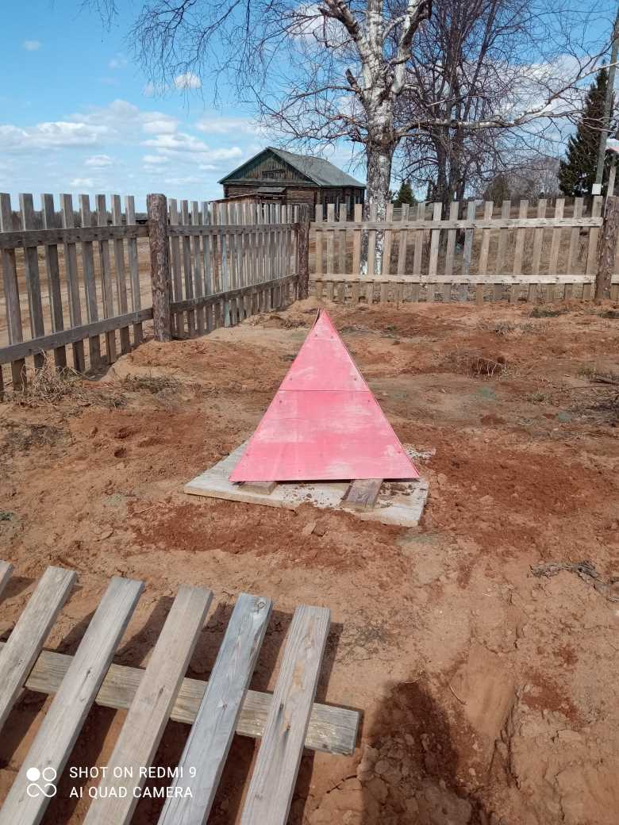

Slide 23
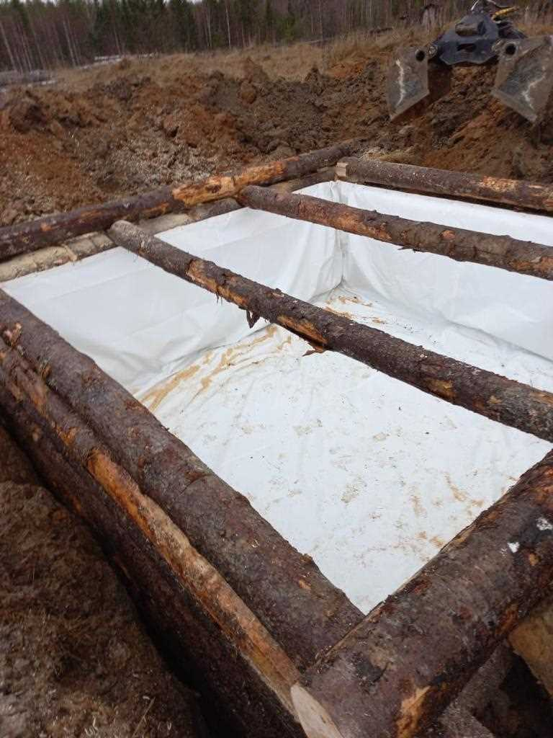
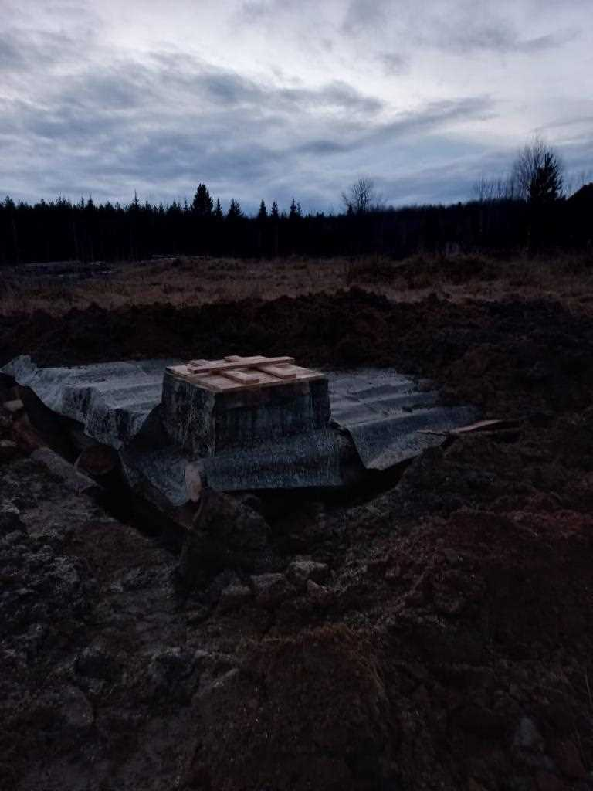

Slide 24
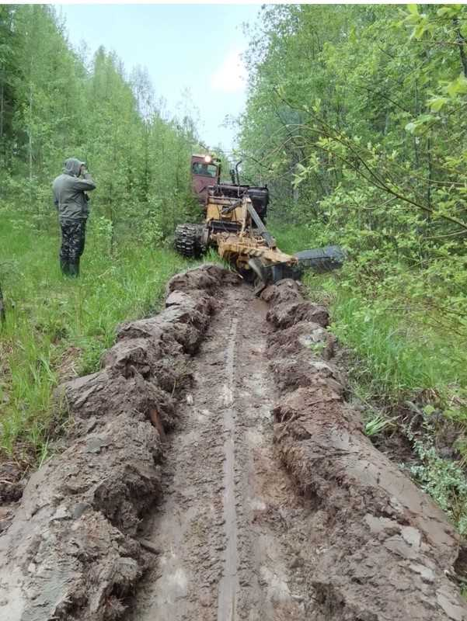
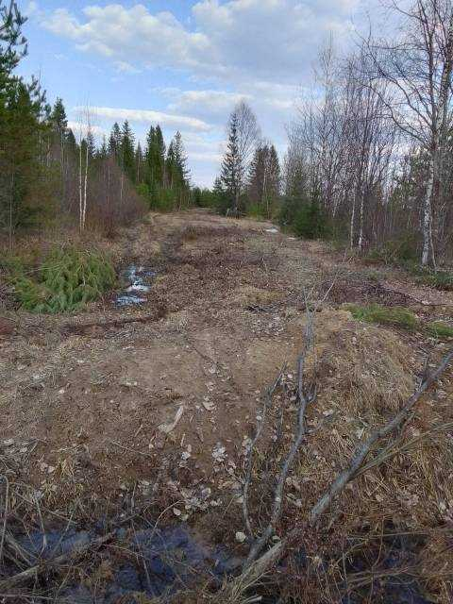

Slide 25
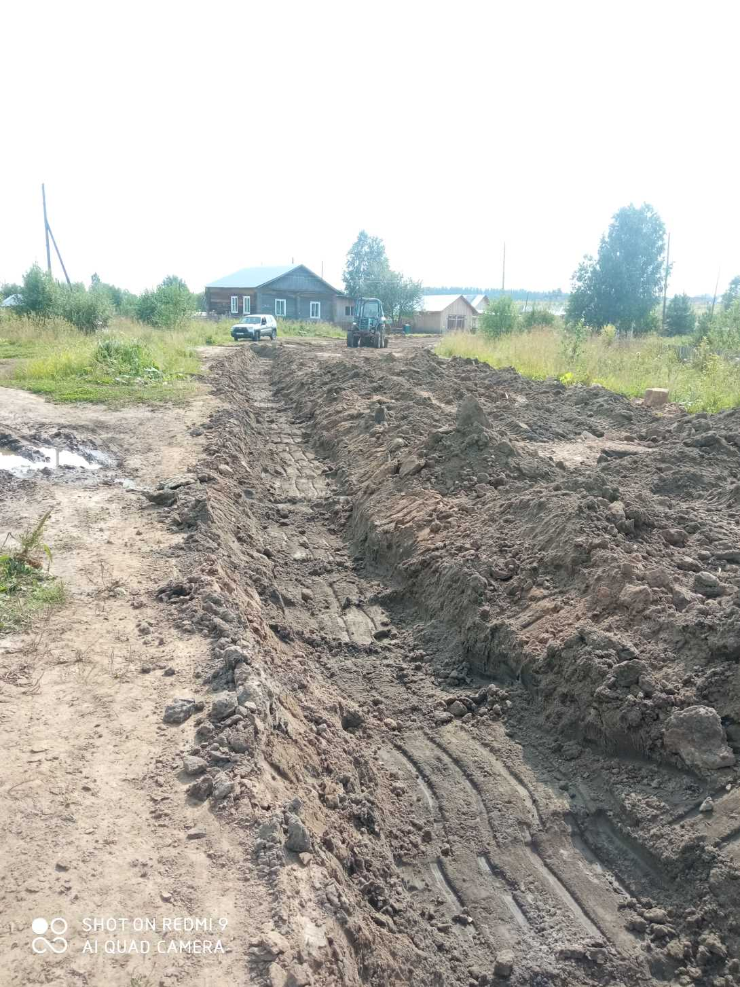
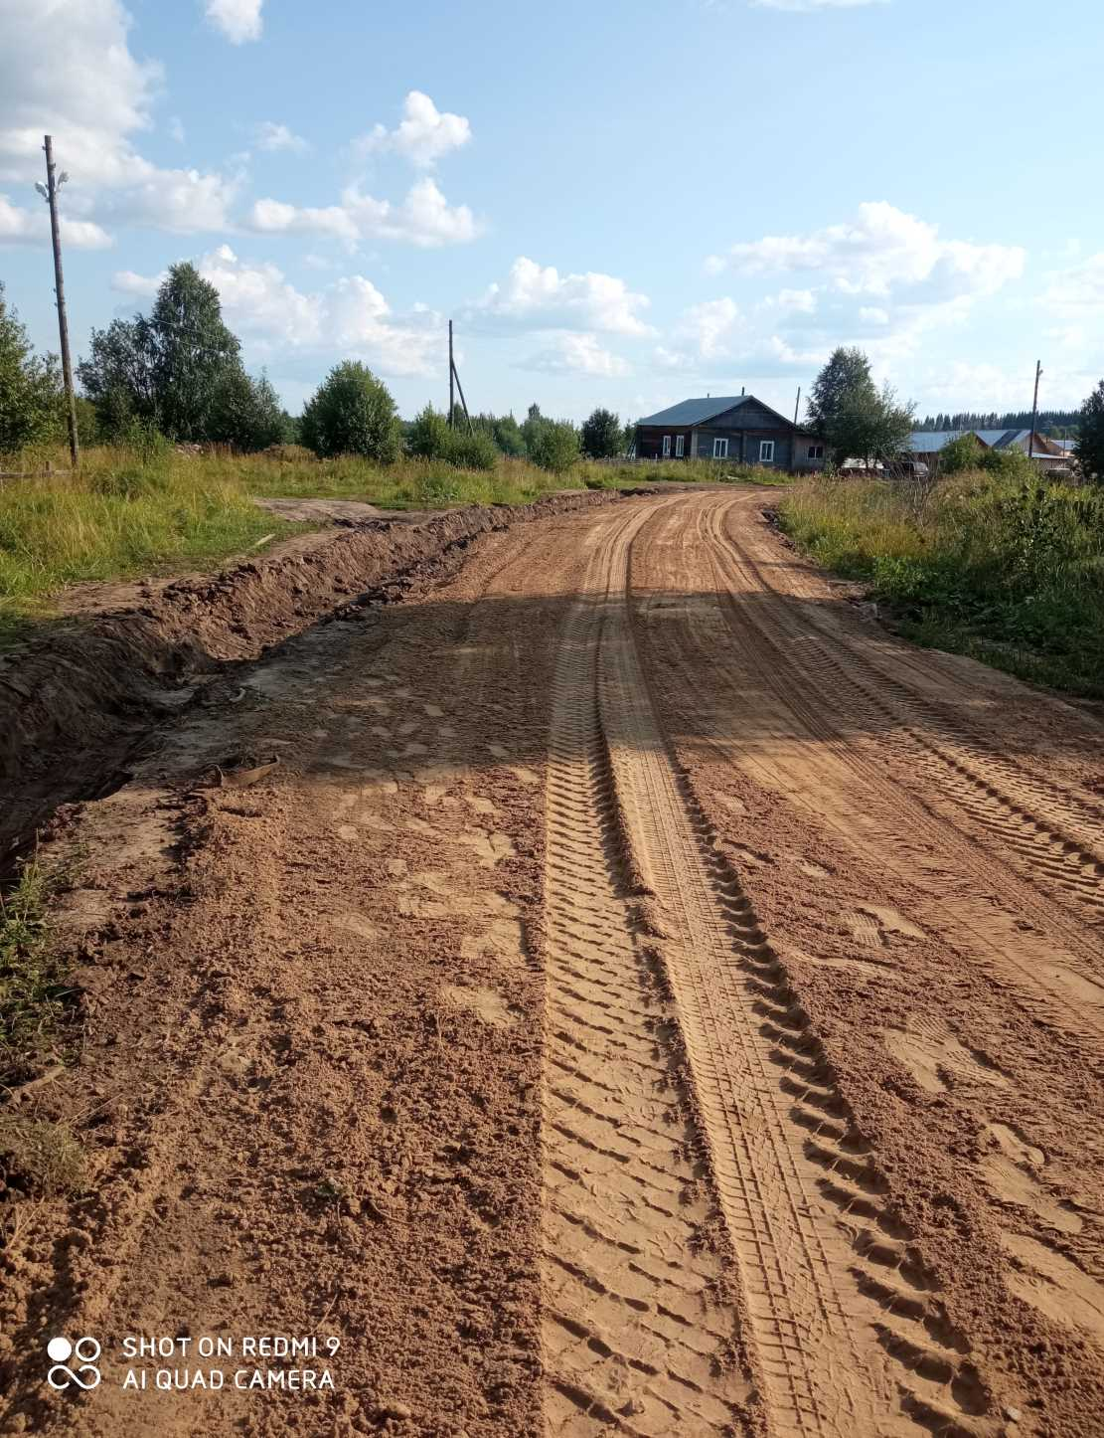
Благоустройство
Ул. Школьная

Slide 26
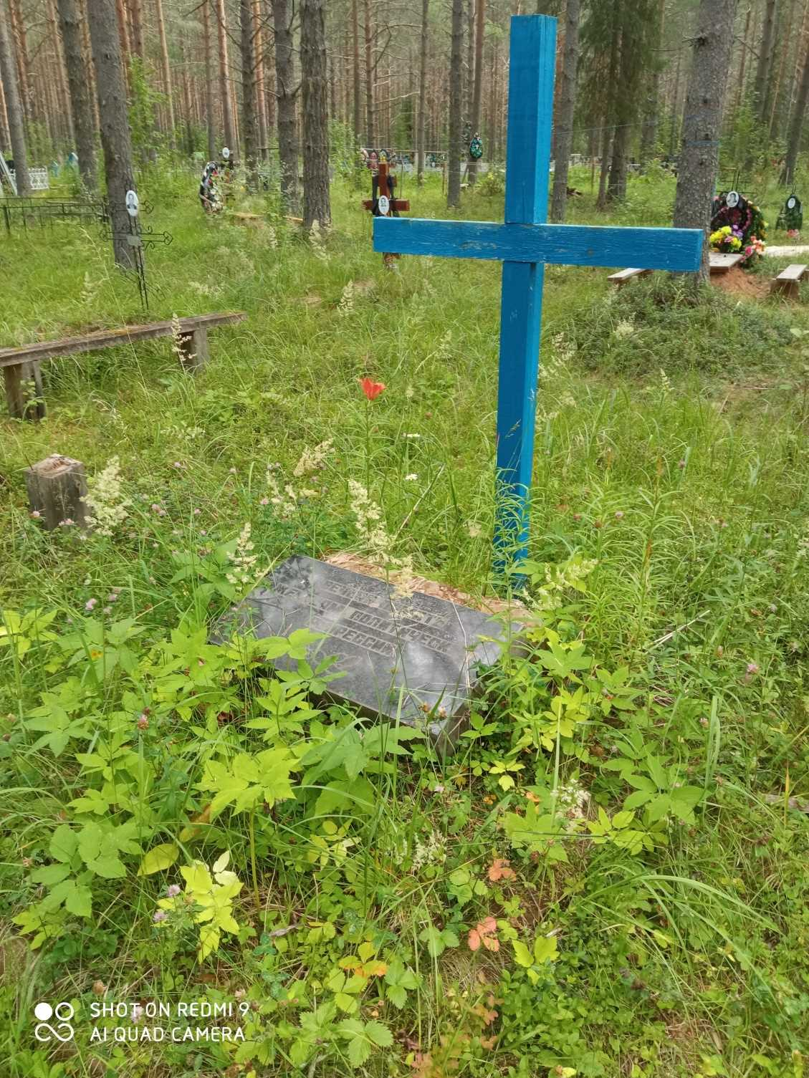
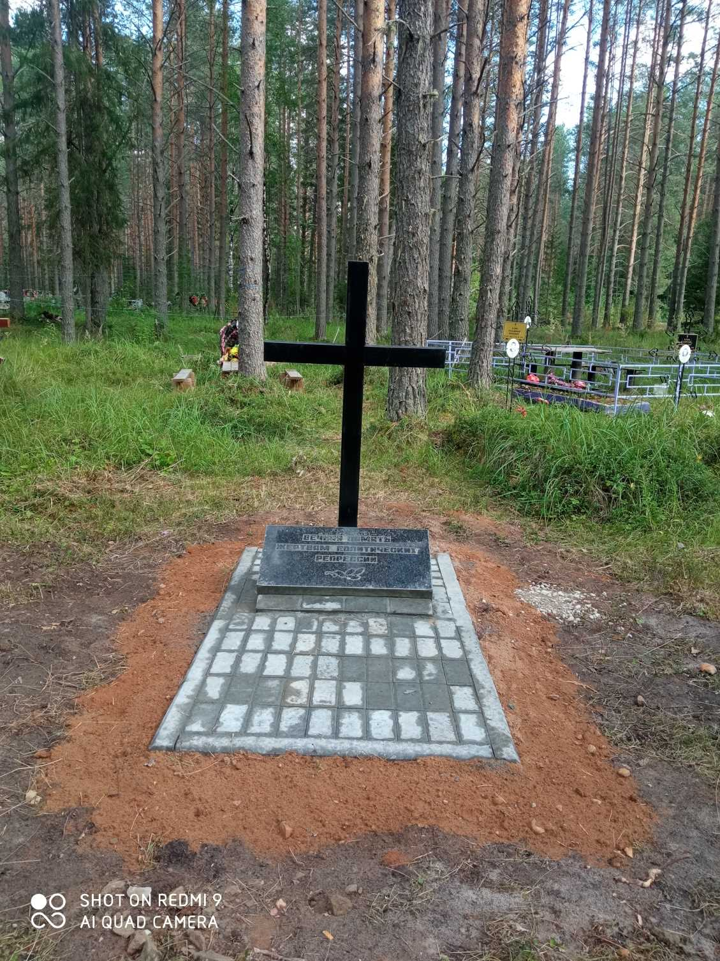

Slide 27
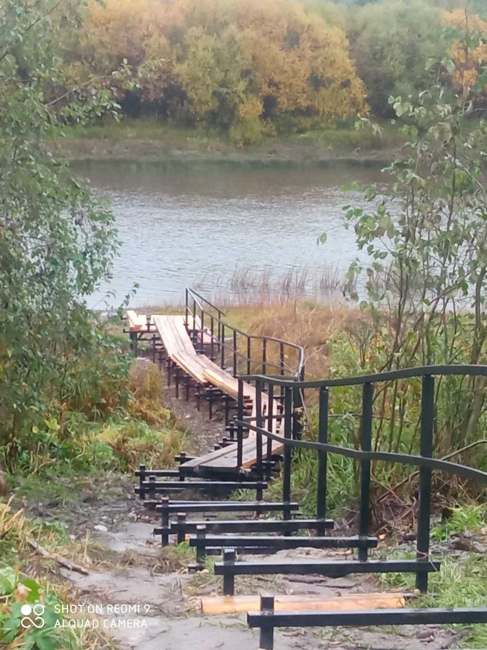
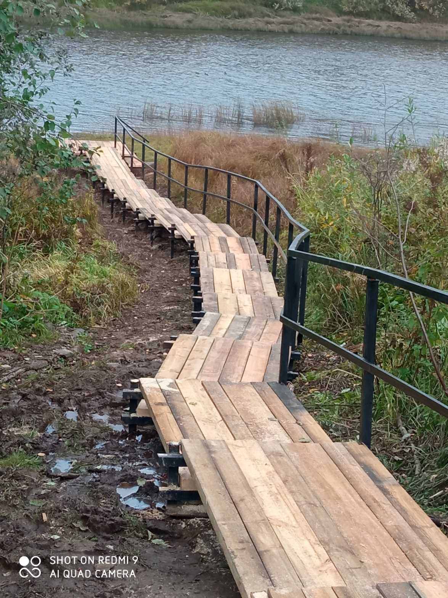

Slide 28
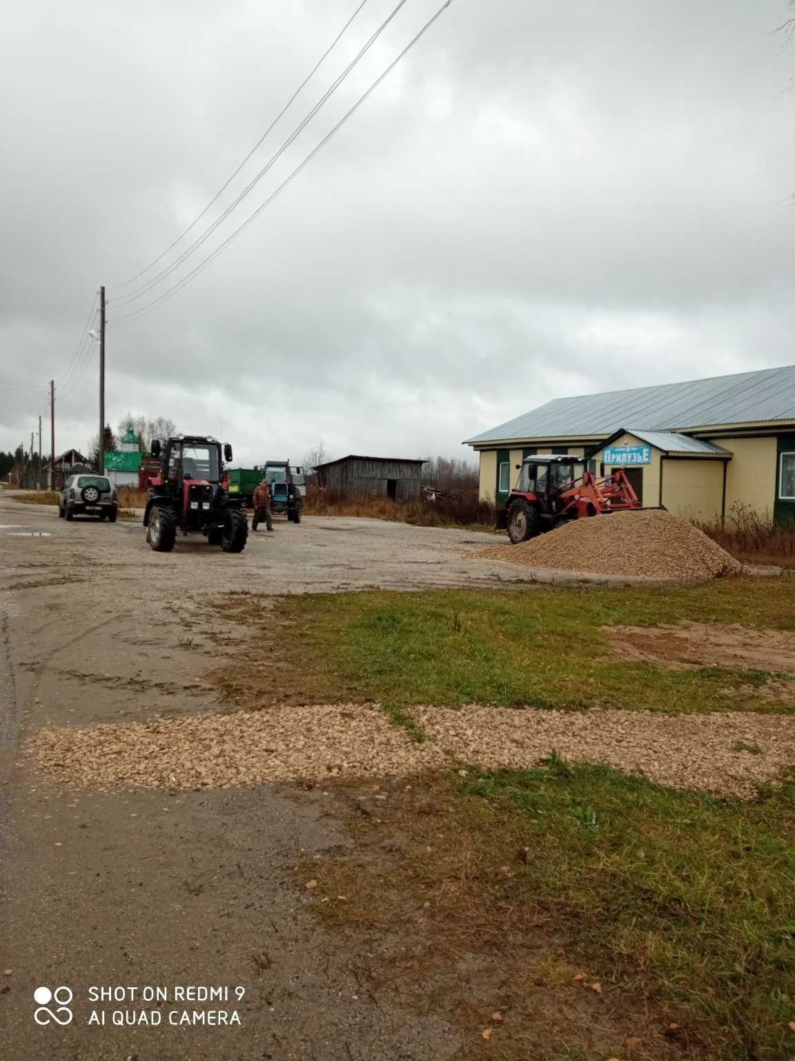
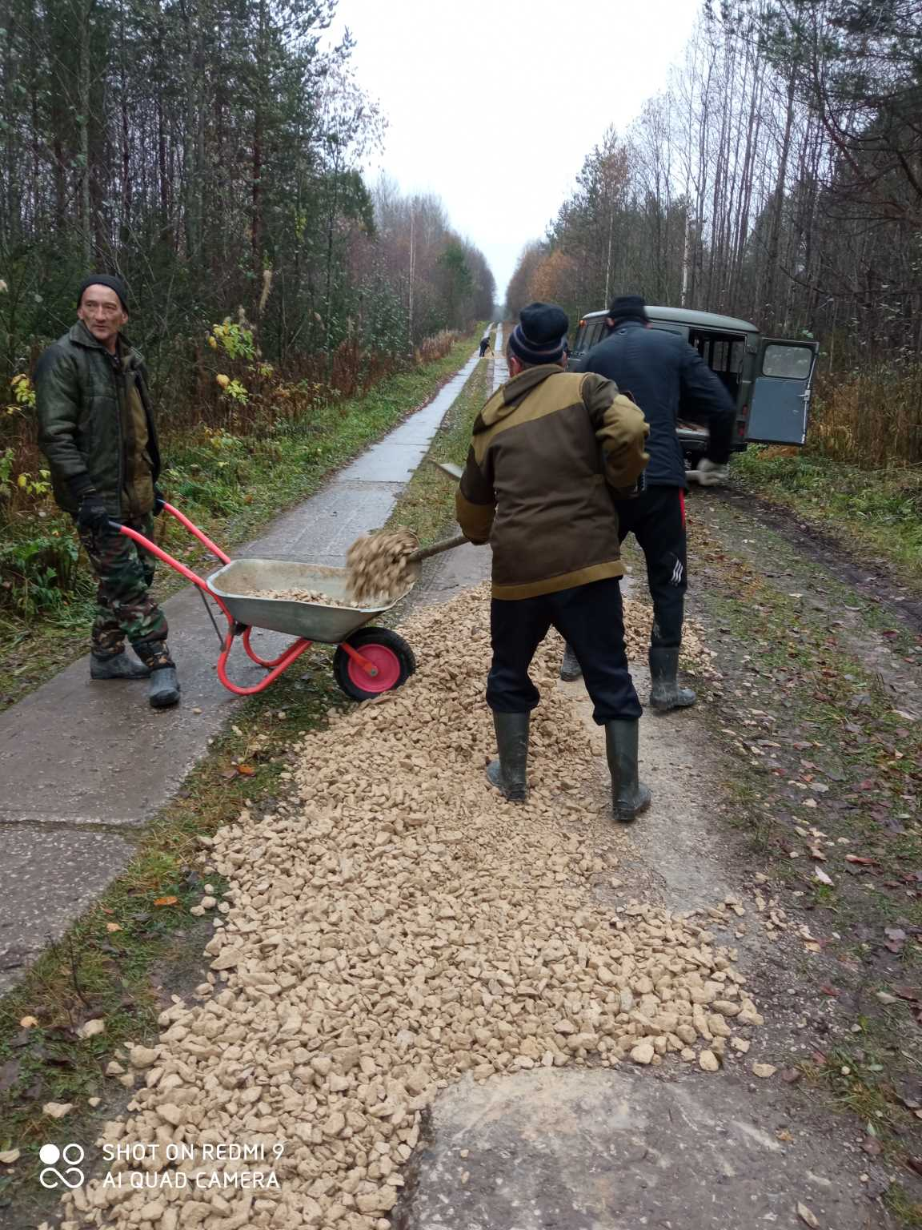

Slide 29
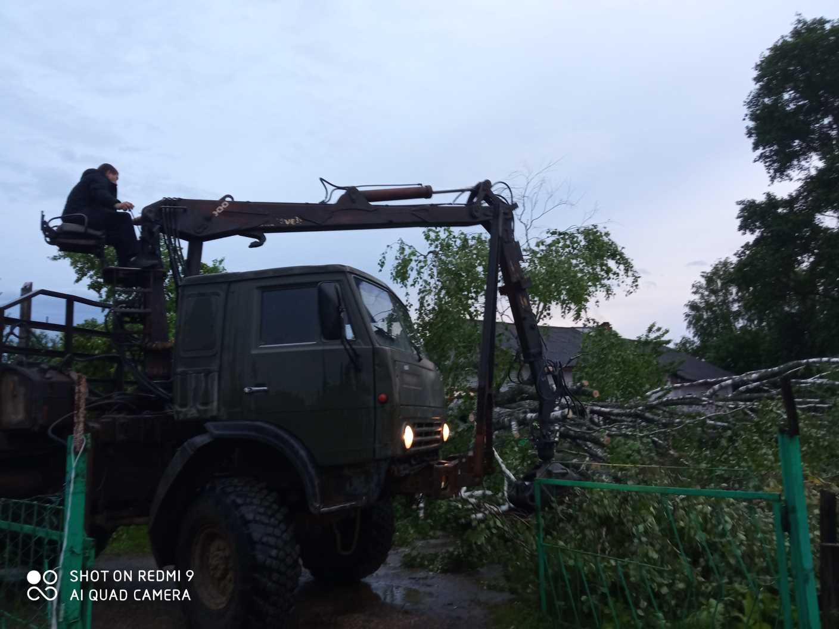
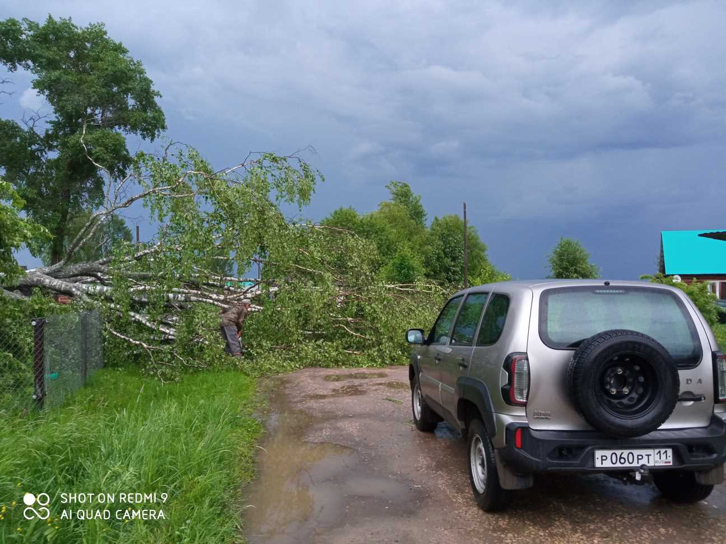

Slide 30
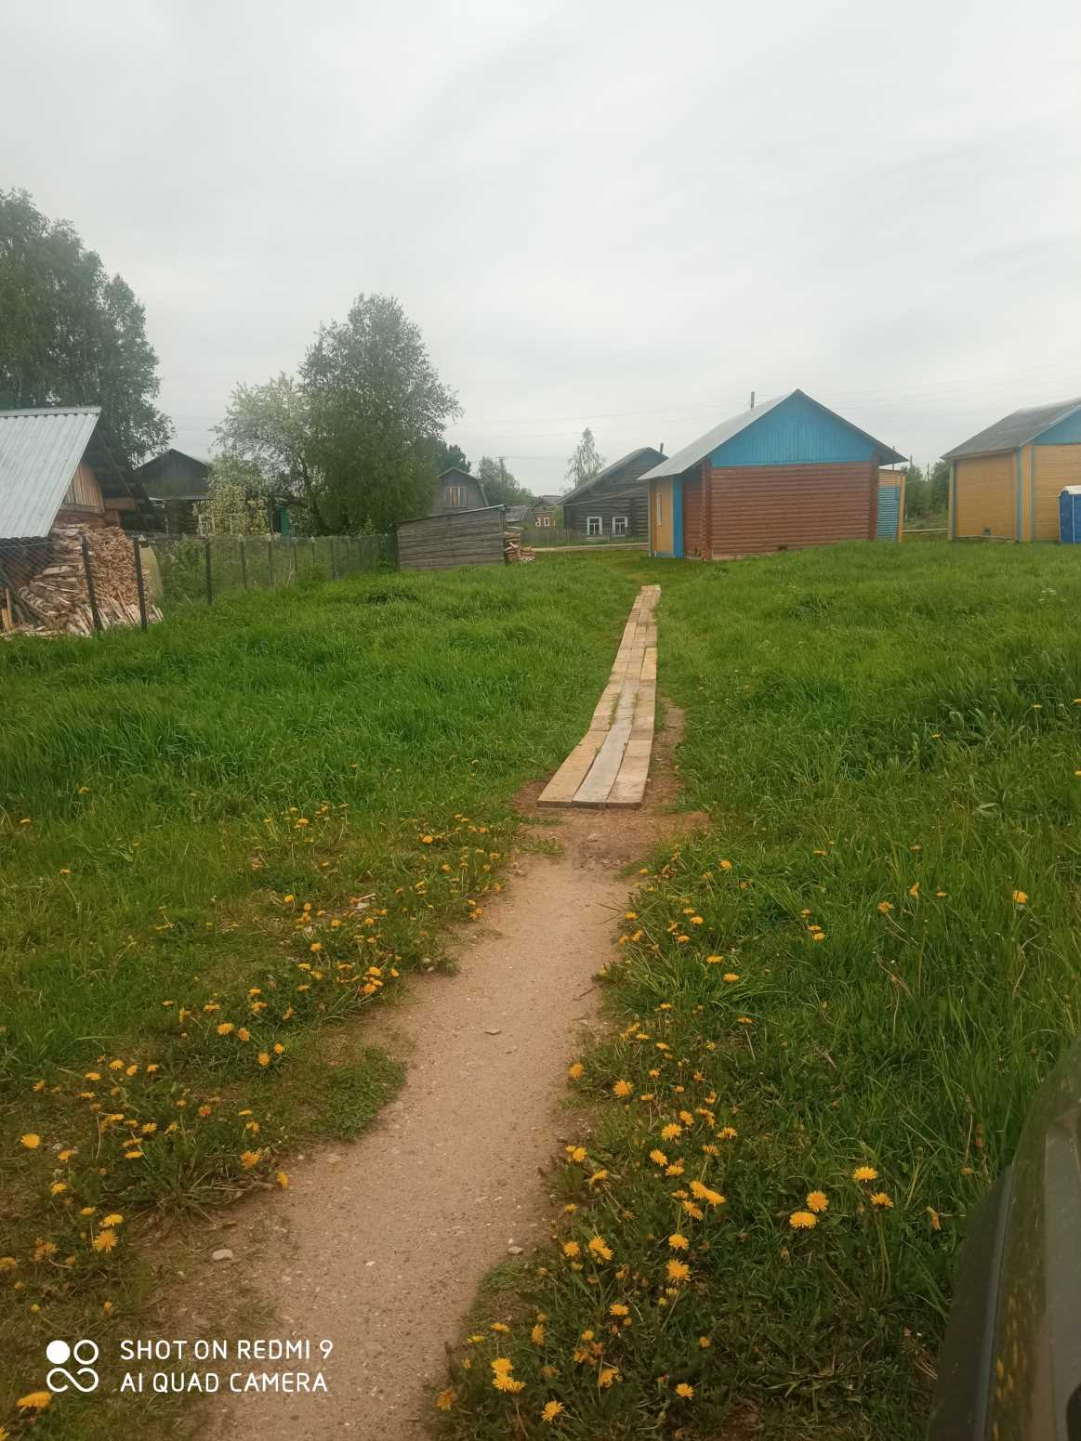
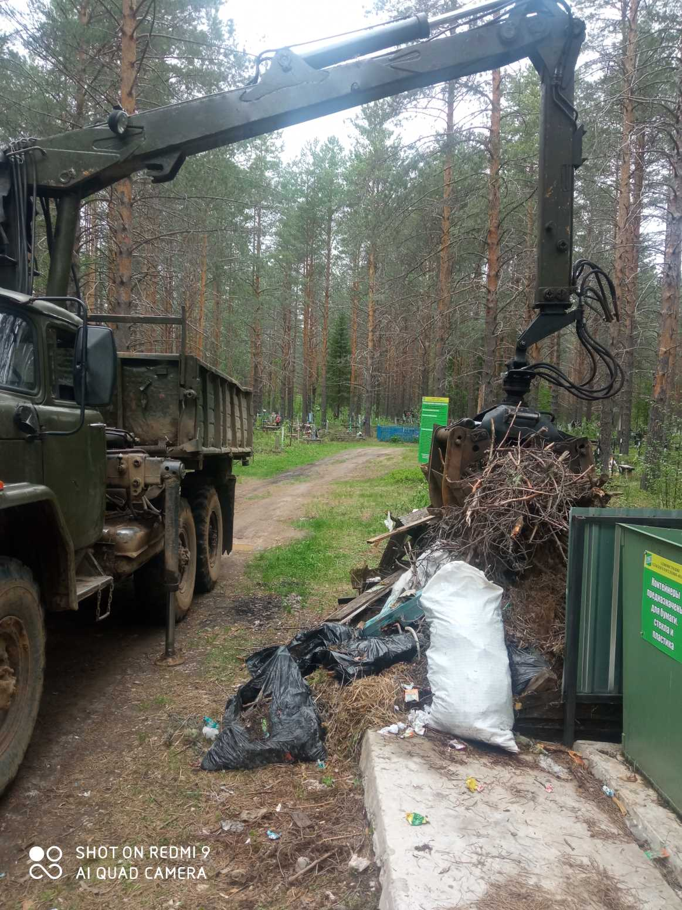

Slide 31
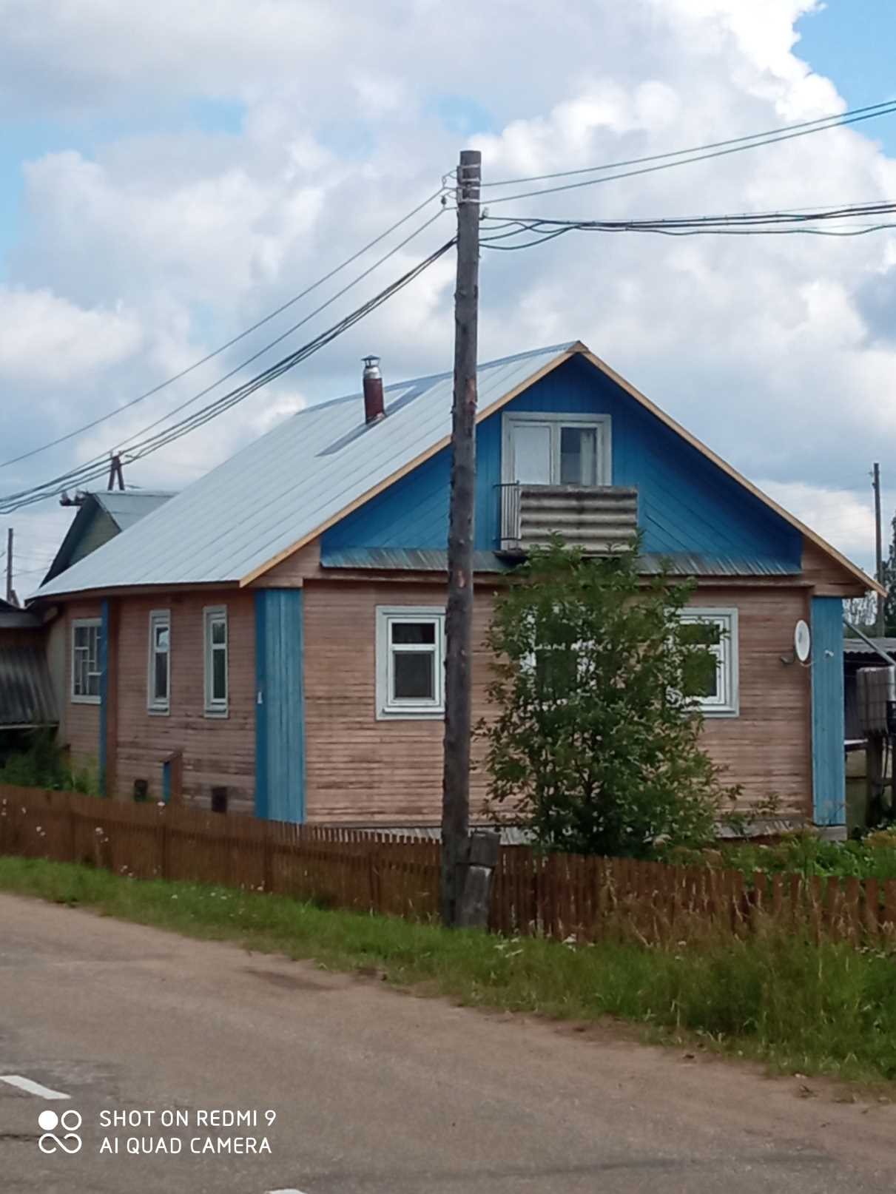
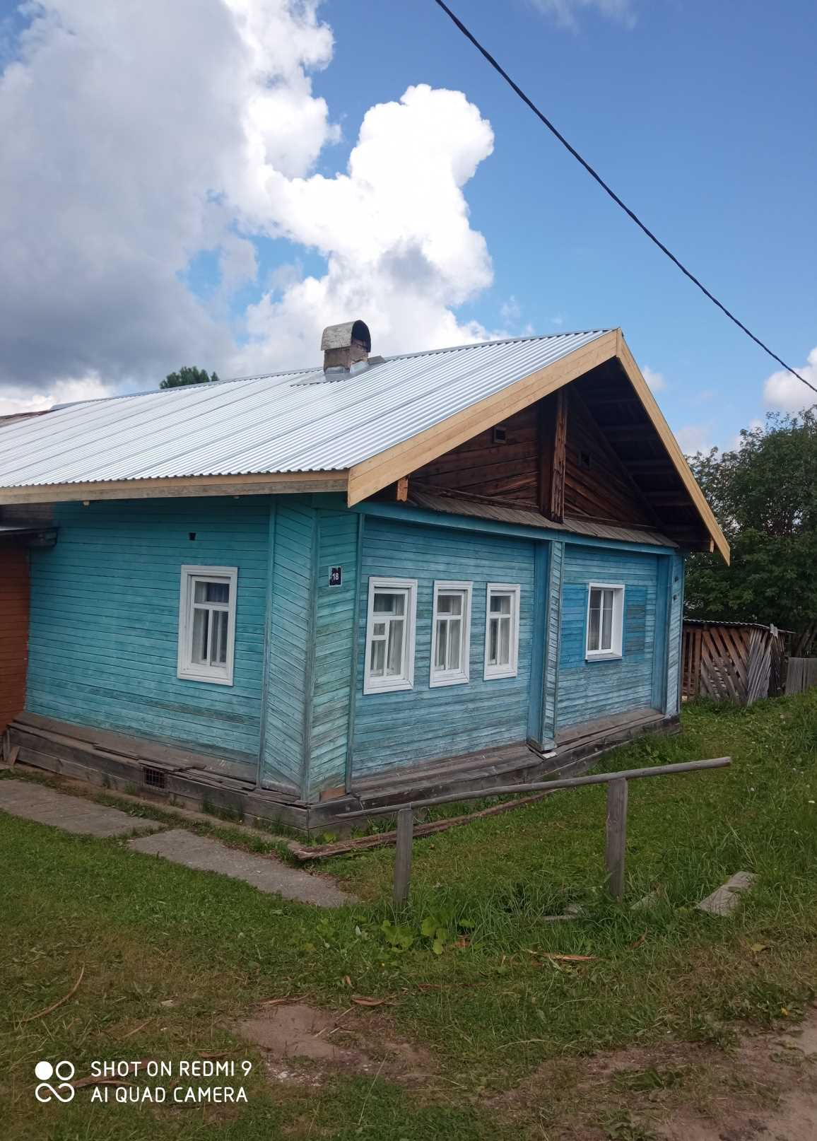

Slide 32
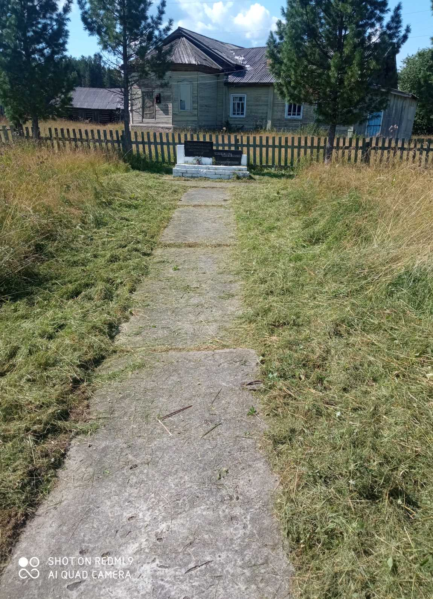

Slide 45
д.Лихачевская (август)
п.Велдорья (ноябрь)

Slide 46
Контакты
Елдин Сергей Николаевич ,
глава сельского поселения «Ношуль».
noshuladm@mail.ru
тел.: 8(2133)31159,
8-922-588-5304.
Сельское поселение Ношуль
Отчет о
деятельности
за 2022

